Slide 1
XXVII WARSZTATY PRZEKŁADU PRAWNICZEGO I SPECJALISTYCZNEGO Warszawa, 5 października 2013
Tłumaczenie dokumentacji z zakresu medycyny sądowej
– zarys problematyki –
Krystyna Kołodziej

Slide 2


Medycyna sądowa
Tanatologia
Procedury
Oględziny
Sekcja zwłok
Dokumentacja
Terminologia

Slide 3
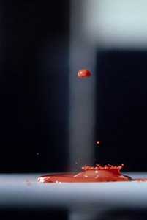
Medycyna sądowa to gałąź medycyny, która wykorzystuje zasady i wiedzę nauk medycznych do rozwiązywania problemów z dziedziny prawnej. W językach zachodniej Europy najczęściej używane jest określenie „medycyna prawna” (médicine légale), w słowiańskich najczęściej „medycyna sądowa.” Die Rechtsmedizin ist ein Fachgebiet der Medizin, welches sich mit juristischen Aspekten der Medizin befasst. Hierzu gehören unter anderem die Anwendung medizinischer Kenntnisse zur Beurteilung und Klärung von Rechtsfragen. Die forensische Pathologie ist der zentrale Bereich der Rechtsmedizin. In Abgrenzung zur klinischen Pathologie, in der der natürliche Tod (z. B. Tod infolge Krankheit) untersucht wird, erfolgt in der Rechtsmedizin die Untersuchung des nicht-natürlichen Todes und der Todesfälle, bei denen durch die ärztliche Leichenschau die Todesart nicht geklärt werden konnte.

Slide 4
Podział / teilgebiete
Tanatologia (Thanatologie)
Toksykologia (Toxikologie)
Traumatologia (Traumatologie)
Hemogenetyka sądowo-lekarska / serohematologia (Forensische Molekularbiologie)
************************
Forensische Sexualmedizin
Verkehrsmedizin
Gutachterliche Tätigkeiten

Slide 5
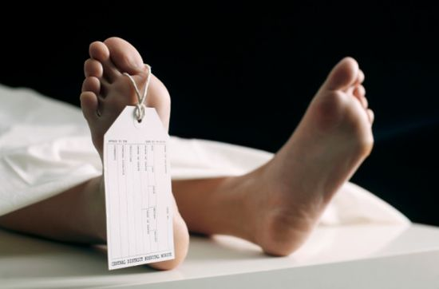
Tanatologia / Thanatologie (gr. thanatos = śmierć)
Nauka o śmierci człowieka
(definicje śmierci, rodzaje śmierci,
znamiona śmierci, określanie czasu
zgonu).
Als Thanatologie bezeichnet man
die Wissenschaft vom Tod und seinen Erscheinungsformen.

Slide 6
Procedury i dokumentacja
Obowiązek powiadomienia prokuratury -
Postanowienie o zasięgnięciu opinii biegłego
Zlecenie do zakładu pogrzebowego (transport zwłok)
Protokół sekcji zwłok
Karta zgonu
Zezwolenie na pochówek
Akt zgonu (USC)

Slide 7
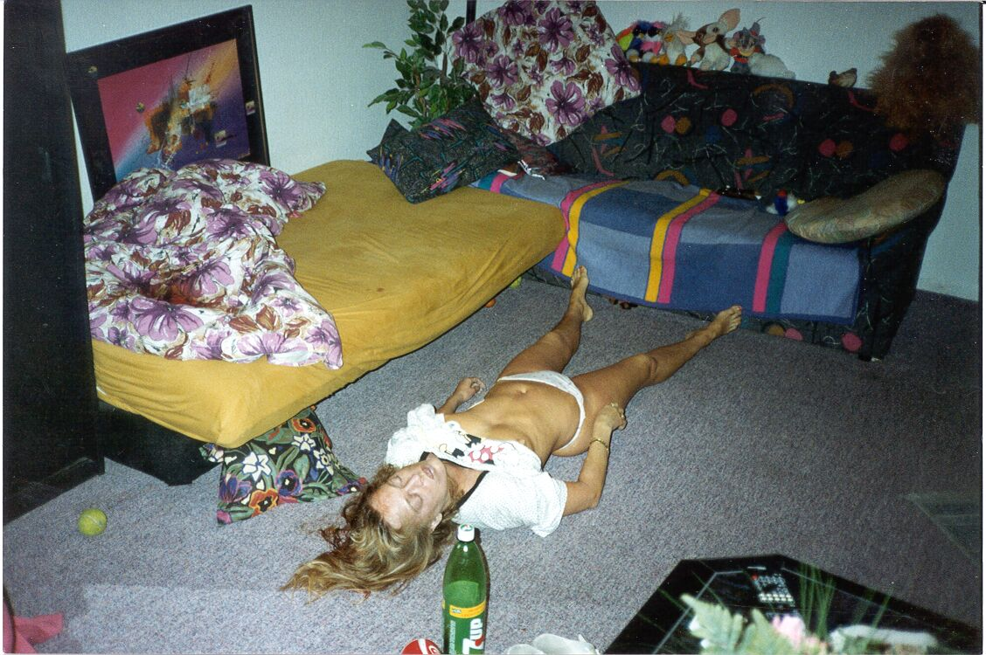
Oględziny
Na podstawie art. 207 § 1
kodeksu postępowania
karnego wyróżniamy
trzy rodzaje oględzin:
miejsca, osoby, rzeczy
( w tym pojęciu mieszczą
się "zwłoki ludzkie").
Oględziny przeprowadzane na miejscu, w którym ujawniono zwłoki mają charakter oględzin zewnętrznych.
Wykonywane są one przez prokuratora i pracowników policji oraz przez lekarza, którego udział w tego rodzaju oględzinach jest konieczny.

Slide 8
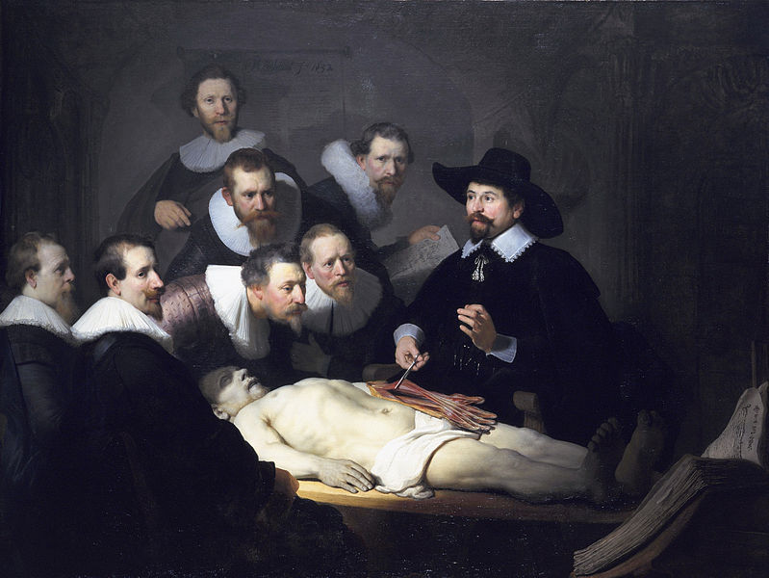
Sekcja zwłok
Rembrandt
Lekcja anatomii
u profesora Tulpa
(1632)
Królewska Galeria
Malarstwa
Haga

Slide 9
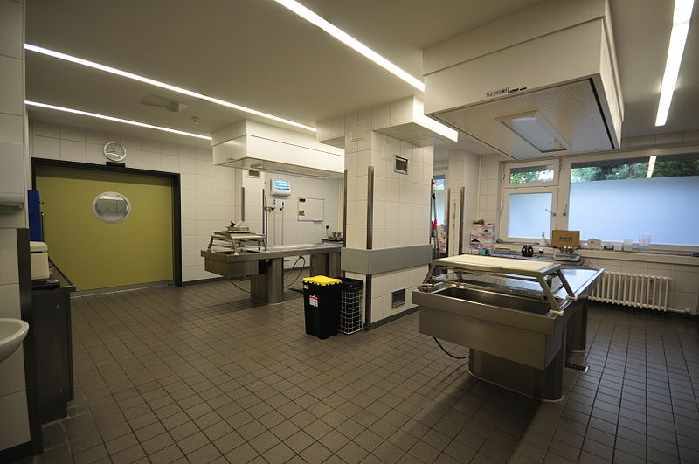
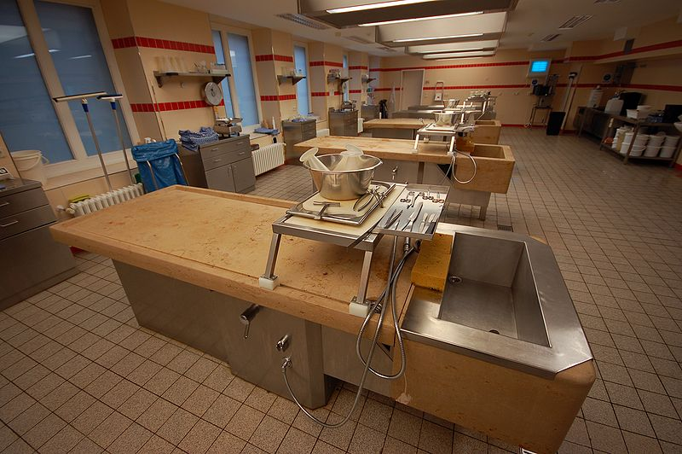
Sekcja zwłok
Sala
do wykonywania sekcji zwłok
Charité
Berlin
Fot. Ralf Roletschek

Slide 10
Sekcja zwłok
Sekcja zwłok (gre. autopsia – zobaczyć na własne oczy, łac. sectio – rozcięcie) – badanie pośmiertne (łac. post mortem), którego celem jest najczęściej ustalenie przyczyny zgonu.
Opis zewnętrzny zwłok
Otwarcie trzech jam ciała: jamy czaszki, klatki piersiowej i jamy brzusznej zwłok.
Opis organów wewnętrznych (wygląd, charakterystyczny zapach)
Wyjęcie organów wewnętrznych (zważenie)
Pobranie próbek do dalszej analizy laboratoryjnej
Stwierdzenie przyczyny zgonu, sporządzenie pisemnego protokołu

Slide 11
Sekcja zwłok - TŁUMACZENIE
[…] An der Halsvorderseite findet sich annähernd quergestellt sowie seitlich am Hals, jeweils nach Rückwärts hin ansteigend eine Strangmarke inform von zwei parallel angeordneten streifenförmigen schmalen Abblassungen in einem Abstand zwischen 3,0 und 3,5 cm nach oben und unten vorne und seitlich scharf begrenzt – zentral hier auch einzelne Hautrötungen. An der linken Halsseite steigt die Strangmarke weniger steil an – hier sind lediglich im oberen und unteren Begrenzungsteil Abblassungen vorhanden, zentral flächenhafte Rötung. Am Nacken endet der untere streifenförmige Anteil ca. 3 cm unterhalb der Hinterkopfschuppe – der obere Anteil zieht noch ca. 3 cm weiter schräg nach rechts oben und setzt sich dann fort, leicht nach oben rechts versetzt, in eine relativ scharf abgesetzte ca. 3 cm lange streifenförmige Abblassung (Gürtelschnalle?) – hier erreicht die Strangmarke (etwas rechts der Mittellinie) ihren höchsten Punkt. […]

Slide 12
TERMINOLOGIA
Institut für Rechtsmedizin (Deutschland, Schweiz)
Institut für Gerichtliche Medizin (Österreich)
Forensische Pathologie
Leiche, Leichnam
Sterbliche Überreste
Äußere Leichenschau
Legalinspektion
Feststellung des Todes
Instytut Medycyny Sądowej /
Zakład Medycyny Sądowej
Medycyna sądowa
zwłoki
szczątki
Oględziny zewnętrzne zwłok
Oględziny zewnętrzne zwłok (CH)
Stwierdzenie zgonu

Slide 13
Todesart:
Natürlicher Tod
Nicht natürlicher Tod
- Unfall
- Suizid
- Tötung
- Delikt
Todesursache (medizinische Diagnose)
Rodzaj śmierci:
śmierć naturalna
śmierć nienaturalna
- wypadek
- samobójstwo
- zabójstwo
- przestępstwo
Przyczyna zgonu

Slide 14
Terminologia
Strangulation
Erhängen | Erdrosseln | Erwürgen
Kompression des Halses durch ein Strangwerkzeug, wobei das eigene Körpergewicht die Kompression der Halsweichteile bewirkt, meist Suizid | Kompression des Halses durch ein Drosselwerkzeug, das durch eigene oder fremde Muskelkraft zugezogen wird, i.d.R. Tötung durch fremde Hand Suizid selten | Kompression des Halses durch eine oder beide Hände von vorne oder von hinten; Immer ein Tötungsdelikt

Slide 15
Strangulation (Oberbegriff)
Erhängen
Erdrosseln
Erwürgen
Ersticken
Strangmarke
Todeszeitpunkt
Sterbeort
Obduktion, Autopsie
Leichenöffnung
Zagardlenie
powieszenie
zadzierzgnięcie
zadławienie
uduszenie np. pod wpływem gazu
bruzda wisielcza
czas zgonu
miejsce zgonu
sekcja zwłok
otwarcie zwłok

Slide 16
Todeszeichen
Unsichere Todeszeichen
Fehlender Puls
Fehlende Atmung
Tiefe Körpertemperatur
Nulllinie im EKG
Fehlen von Reflexen
znamiona śmierci
niepewne znamiona śmierci
brak tętna
ustanie oddychania
oziębienie ciała
linearne EKG
brak odruchów

Slide 17
Sichere Todeszeichen:
Leichenflecke (livores mortis)
Leichenstarre (rigor mortis)
Fäulnis
Präparierung
Totenschein, Todesbescheinigung
Bestattungserlaubnis
Sterbeurkunde
niewątpliwe znamiona śmierci:
plamy opadowe
stężenie pośmiertne
proces gnilny
odpreparowanie
Karta zgonu
Zezwolenie na pochówek
Akt zgonu

Slide 18
Źródła:
Jerzewska Jolanta, Od oględzin do opinii biegłego, Wolters Kluwer Business Polska, 2010
Di Maio Vincent, Di Maio Dominik, Medycyna sądowa, Urban & Partner, Wrocław 2008
Sekcja zwłok, Podręcznik Shearera, PZWL, 2012
Grossberger Martin, Schmid Harald, Todesermittlung, Springer Wien, New York 2009
Dettmeyer Reinhard B., Rechtsmedizin, Taschenbuch Springer 2011
W prezentacji wykorzystano fotografie za uprzejmym zezwoleniem autorów zdjęć – w Klinice Charité Berlin oraz materiały pochodzące z LKA Berlin, a także informacje uzyskane z Prokuratury Rejonowej w Zakopanem

Slide 19
Dziękuję za uwagę
Krystyna Kołodziej
Kamieniec 24/1
34-500 Zakopane
Tel. 606 707 098
krynia@pro.onet.pl

